Slide 1
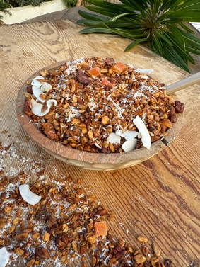
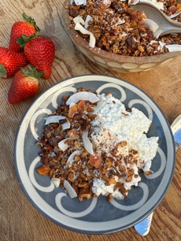
RECEPT v. 1
Functional Flow
Frukost
Bovetegranola - 18 portioner
2,5 dl hel bovete
5 dl kokande vatten
3 dl havregryn
2 dl blandade nötter
1 dl solrosfrön
1 krm salt
1 msk vaniljsocker
1 dl kokosolja
3 msk honung
1 dl riven kokos
1 dl kokosskivor
1,5 dl torkad papaya
Sätt ugnen på 200 grader. Lägg bovete i en skål med kokande vatten i 10 min. Häll av vattnet och skölj bovetet. Lägg bovete, havregryn, nötter och frön på en ugnsplåt. Strö på salt och vaniljsocker. Hetta upp kokosolja i en kastrull och tillsätt honung. Höll allt över plåten och blanda om ordentligt. Sätt in plåten i ugnen i 20 minuter. Rör om då och då så inget bränns. Blanda ner kokos och torkad papaya.
209kcal
Keso med bovetegranola – 1 portion
1 dl keso, 4%
¾ dl bovetegranola
Lägg keso i en skål och strö på granolan.
302kcal

Slide 2
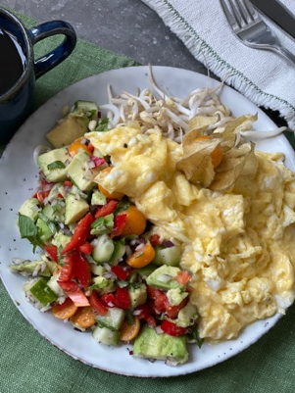
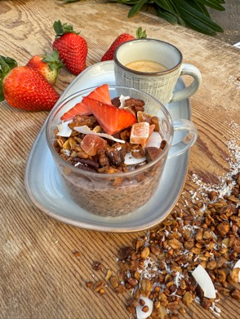
Frukost
66 day challenge keto
Äggröra med asiatisk avokadosallad – 1 portion
½ avokado
10 cm gurka
¼ röd paprika
1 msk rödlök
1 tsk olivolja
¼ lime
1 msk koriander
2 st physalis
2 ägg
½ msk vispgrädde
Salt och svartpeppar
1 tsk smör
Topping: 1 physalis och 1 dl böngroddar
Hacka avokado, gurka och röd paprika och lägg ner i en skål. Skala och finhacka lök. Tillsätt olja och limesaft. Finhacka koriander. Dela physalis i två delar och blanda ner. Vispa ihop ägg med grädde, salt och peppar i en skål. Hetta upp en stekpanna med smör och häll ner smeten. Rör om med en trägaffel ca 30 sek. Lägg upp äggröran på en tallrik och servera med avokadosalladen. Toppa med 1 physalis. Servera med böngroddar.
438 kcal
Choklad- och kokoschiapudding - 2 portioner
4 msk chiafrön
4 dl mandelmjölk
0,5 tsk vaniljpulver
1/2 msk honung
2 tsk kakao
1 msk riven kokos
Topping
2 msk bovetegranola
2 jordgubbar
Blanda alla ingredienserna i en bunke på kvällen och låt stå i kylskåpet över natten. Rör om ordentlig innan servering. Toppa med granola och färska jordgubbar.
261kcal

Slide 3
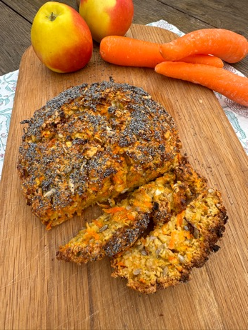
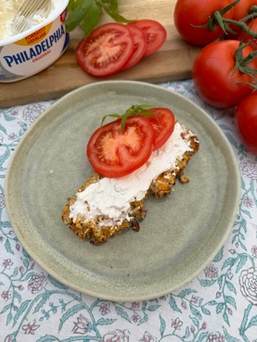
Frukost
Morot- och kesolimpa – 10 skivor
1 morot
1 äpple
4 dl havregryn
2 dl keso 4%
2 ägg
1 dl solroskärnor
1 tsk bakpulver
En nypa salt
Topping
1 msk vallmofrö
Sätt ugnen på 200 grader. Riv moroten grovt. Blanda ihop alla ingredienser i en skål. Forma till en limpa och lägg på en bakplåtsklädd plåt. Strö på vallmofrön och grädda i ca: 45 minuter. Låt svalna och förvara i frysen.
137 kcal
Färskostmacka med tomat – 1 portion
1 skiva morot- och kesolimpa
1 msk philadelphiaost
2 skivor tomat
Bred på philadelphiaost på brödet och lägg på tomatskivor.
185 kcal

Slide 4
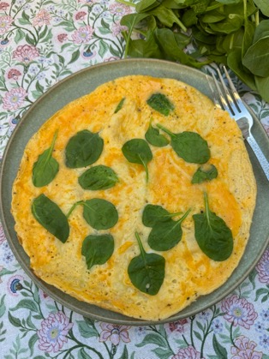
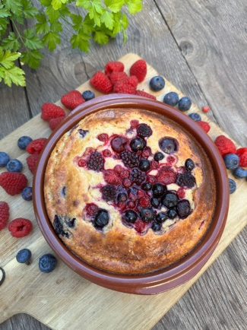
Frukost
Omelett med ost och spenat - 1 portion
2 ägg
1/2 msk grädde
Salt och peppar
1/2 dl riven ost
20 g bladspenat
Blanda ägg och grädde i en skål. Strö på salt och peppar. Hetta upp en stekpanna med smör. Häll i omelettsmeten i stekpannan och stek ena sidan på svag värme tills den fått en fin färg . Lägg på riven ost och spenatblad på omeletten. Låt osten smälta och lägg sedan över omeletten på en tallrik.
272kcal
Ugnsomelett med keso och bär
- 2 portioner
1/2 tsk olivolja
2 1/2 dl keso, 4%
1/2 dl grekisk yoghurt
2 ägg
2 msk honung
1/4 vaniljpulver
1 dl havregryn
1 tsk bakpulver
2 dl blandade frysta bär
Sätt ugnen på 180 grader. Smörj en mindre ugnsform med olivolja. Lägg ner alla ingredienser i en bunke förutom frysta bär. Mixa smeten slät med en stavmixer. Blanda försiktigt ner hälften av bären i smeten. Häll smeten i ugnsformen och toppa med resten av bären. Grädda omeletten i ugnen i 40 minuter.
395 kcal

Slide 5
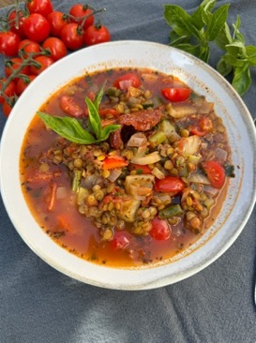
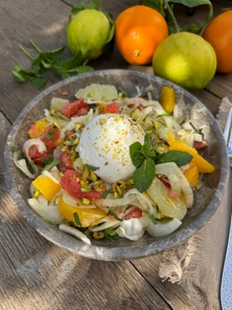
Vegetariskt
Linssoppa från medelhavet - 2 portioner
1/2 gul lök
1 vitlöksklyfta
1/2 paprika
1/4 squash
½ fänkål
100 g haricots verts
4 soltorkade tomater
2 tsk olivolja
Salt och svartpeppar
1 tsk provensalska örter
1 krm srirachasås
1 kycklingbuljongtärning
150 g krossade tomater
1 l vatten
1,5 dl gröna torkade linser
8 cocktailtomater
2 msk färsk basilika
Skala och grovhacka lök. Skala och riv vitlök. Skär paprika, squash, fänkål och haricots verts i bitar. Finhacka soltorkade tomater. Hetta upp en kastrull med olivolja. Lägg lök, vitlök och grönsakerna i kastrullen och fräs i några minuter. Strö på salt, peppar och provensalska örter. Blanda i sriracha, buljong, krossade tomater, vatten och linser. Låt koka i cirka 15-20 minuter. Dela cocktailtomater i fyra delar. Hacka basilika. Lägg i tomater och basilika i soppan. Lägg upp linssoppa i djupa tallrikar och dekorera med soltorkade tomater och basilikakvistar.
375kcal
Frys in en portion till nästa vecka!
Topping : Basilikakvistar,
2 soltorkade tomater
Fänkålssallad med grapefrukt och burrata - 2 portioner
1 fänkål
1 msk olivolja
2 msk äppelcidervinäger
2 kvistar färsk mynta
Salt och svartpeppar
1 grapefrukt
1 apelsin
1 citron
1 burrataost, 120 g
Topping
2 tsk pistagenötter
1 msk mynta
Strimla fänkål och lägg i en skål. Blanda i olivolja och äppelcidervinäger. Finhacka mynta och rör ner i skålen. Strö på salt och peppar. Skär ut filéer av grapefrukt, apelsin och citron. Lägg upp fänkålssallad i en skål tillsammans med citrusfrukten. Lägg burrata ovanpå salladen och toppa med hackade pistagenötter och myntablad.
470kcal

Slide 6
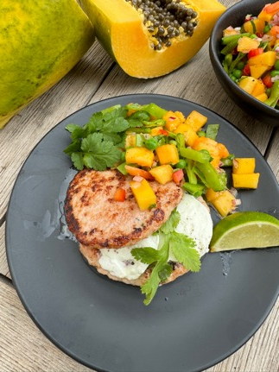
Kyckling
Kycklingburgare med papayasallad - 2 portioner
300 g kycklingfärs
1 vitlöksklyfta
Salt och svartpeppar
1 tsk olivolja
75 g mozzarellaost
2 korianderkvistar
Papayasallad
1/4 papaya
100 g sockerärtor
1/4 rödlök
1/4 chili
100 g frysta ärtor
Salt och svartpeppar
1 tsk vit balsamico
Saft från 1/4 lime
2 msk hackad färsk koriander
Topping
Korianderkvistar
Limeklyftor
Lägg kycklingfärs i en skål. Skala och riv vitlök och blanda med färsen. Strö på salt och peppar. Forma färsen till 4 platta burgare. Hetta upp en stekpanna med olivolja. Stek kycklingburgarna i 3-4 minuter på varje sida. Skiva mozzarella och placera tillsammans med en korianderkvist mellan två burgare. Stek ytterligare i en minut. Lägg frysta ärtor i en kastrull med vatten och koka upp. Låt koka på svag värme i någon minut. Häll av och spola av med kallt vatten. Skär papaya och sockerärtor i mindre bitar. Skala och finhacka rödlök. Finhacka chili. Hacka koriander. Blanda papaya, sockerärtor, rödlök, chili och ärtor i en skål. Strö på salt och peppar. Blanda i balsamico, koriander och pressa i limejuice. Placera kycklingburgarna på tallrikarna och servera med papayasallad. Dekorera med korianderkvistar och limeklyftor.
406 kcal

Slide 7
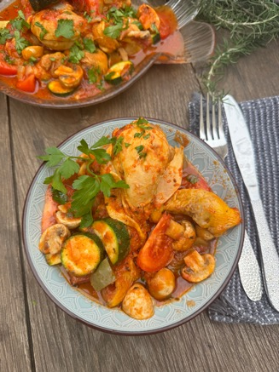
Kyckling
Kycklinggryta från medelhavet - 4 portioner
1 gul lök
2 vitlöksklyftor
1/2 squash
2 tomater
10 champinjoner
2 selleristjälkar
1/2 röd paprika
1/2 gul paprika
1/2 grön paprika
1/2 msk olivolja
800 g kycklinglår med skinn
Salt och svartpeppar
Örtagårdskrydda
1 tsk olivolja
4 dl vatten
400 ml krossade tomater
1 hönsbuljongtärning
1/2 msk torkad basilika
1 tsk flytande honung
2 msk persilja
Topping
Persiljekvist
Skala och hacka lök. Skala och riv vitlöksklyftor. Skär squash, selleri och paprika i bitar. Dela champinjoner på mitten. Hacka persilja. Hetta upp olivolja i en stekpanna och bryn kyckling, lök och vitlök. Strö på salt, peppar och örtagårdskrydda. Häll olivolja i en kastrull och lägg ner paprika och selleri och låt steka i någon minut. Lägg ner kycklingen och häll på vatten och krossade tomater. Smula ner en buljongtärning. Strö på salt, peppar, torkad basilika och häll i honung. Sätt på ett lock och sänk värmen. Låt koka 60 minuter och späd med vatten om det behövs. Lägg ner squash, tomat och champinjoner och låt koka ytterligare 5 minuter. Rör i persilja. Lägg upp kycklinggrytan i djupa taltikar. Toppa med persiljekvistar och servera.
368 kcal
Frys in 2 portioner.

Slide 8
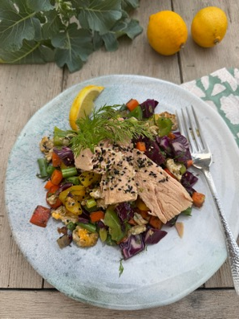
Fisk
Grönsakswok med tonfisk och ägg - 2 portioner
1/5 vitlöksklyfta
1/2 tsk färsk ingefära
1/4 gul lök
1/4 röd paprika
1/4 gul paprika
1/4 grön paprika
100 g haricots verts
5 cm purjolök
1/2 msk olivolja
2 ägg
100 g rödkål
Salt och svartpeppar
1 citronklyfta (saft)
2 msk hackad dill
200 g tonfisk hela filéer på burk (Ortiz)
1 krm furikakekrydda
Dekoration: dillkvistar och citronklyftor
Skala och riv vitlök och ingefära. Skala och grovhacka lök. Skär paprika, haricots verts och purjolök i bitar. Hacka dill. Hetta upp en stekpanna med olivolja. Lägg i vitlök, ingefära, lök, paprika, haricots verts
och purjolök. Stek och rör om tills grönsakerna mjuknat. Dra grönsakerna åt sidan i stekpannan. Knäck 2 ägg i en skål och vispa upp. Häll olivolja i mitten av stekpannan. Häll i äggen i mitten och rör om. När äggen börjar stelna rör ihop dem med grönsakerna och låt steka i någon minut. Dra återigen grönsaksblandningen åt sidan i stekpannan. Lägg i rödkålen i mitten av pannan och stek i någon minut. Rör ihop rödkålen med resten av grönsakerna. Strö på salt och peppar. Tillsätt citronsaft och dill. Lägg upp grönsakswok på tallrikar. Lägg tonfiskfilé ovanpå och toppa med furikakekrydda. Dekorera med dillkvistar och citronklyftor.
300kcal

Slide 9
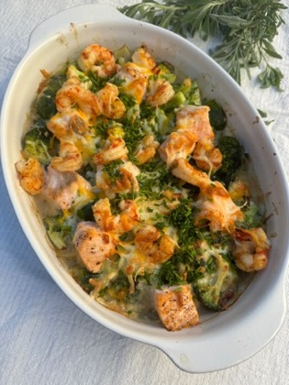
Fisk
Laxgratäng med broccoli och scampi - 2 portioner
150g fryst scampi
200 g laxfilé
Salt och svartpeppar
1 vitlöksklyfta
1/2 gul lök
1/2 röd chili
1 tsk olivolja
½ broccolihuvud
10 färska brysselkål
1 tsk olivolja
200 ml kokosmjölk
1 dl vatten
2 msk pepparrot i tub
2 msk hackad persilja
1,5 dl riven ost
Tina scampi. Sätt ugnen på 200 grader. Skär lax i mindre bitar och strö på salt och peppar. Skala och riv vitlök. Skala och grovhacka lök. Finhacka chili och persilja. Skär broccoli i mindre buketter. Dela brysselkål på hälften. Hetta upp en kastrull med olja och bryn lök, vitlök och chili i någon minut. Tillsätt kokosmjölk, vatten och pepparrot. Låt koka upp och blanda ner broccoli och brysselkål. Smaka av med salt och peppar. Blanda ner persilja och häll blandningen i en ugnsform. Lägg på scampi och lax. Strö på riven ost. Gratinera i ugnen i 15 minuter.
634kcal

Slide 10
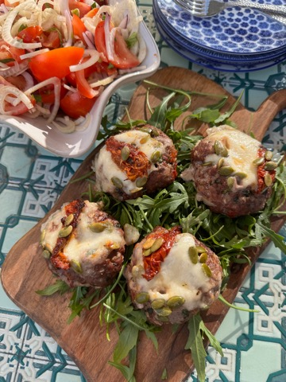
Kött
Köttfärsbiffar med mozzarella och tomatsallad
- 2 portioner
350 g nötfärs
1/2 rödlök
8 färska basilikablad
4 st soltorkade tomater
1 tsk örtagårdskrydda
Salt och svartpeppar
125 g mozzarellaost
Tomatsallad
3 tomater
1/2 fänkål
1/4 rödlök
2 msk basilika
1/2 msk olivolja
1/2 msk äppelcidervinäger
1/2 tsk honung
Salt och svartpeppar
Tillbehör
40 g rucolasallad
2 tsk pumpakärnor
Sätt ugnen på 200 grader. Lägg nötfärs i en skål. Skala och finhacka rödlök. Finhacka basilika. Strimla hälften av de soltorkade tomaterna. Blanda ner rödlök, basilika och soltorkade tomater. Strö på örtgårdskrydda, salt och peppar. Dela upp färsblandningen i fyra lika stora delar och forma till biffar. Lägg biffarna på en ugnsplåt med bakplåtspapper. Dela mozzarella i 4 lika stora delar. Skär resterande soltorkade tomater på mitten. Gör ett litet jack i varje biff och tryck i en bit mozzarella och en bit soltorkat tomat i varje biff. Ställ in biffarna i ugnen i cirka 20 minuter. Skär tomat i klyftor. Skiva fänkål tunt. Skala och hacka rödlök i tunna klyftor. Finhacka basilika. Lägg tomat, fänkål, rödlök och basilika i en skål. Tillsätt olivolja, äppelcidervinäger och honung. Strö på salt och peppar. Servera köttfärsbiffar på en bädd av rucolasallad. Toppa med pumpakärnor. Servera med tomatsallad.
588 kcal

Slide 11
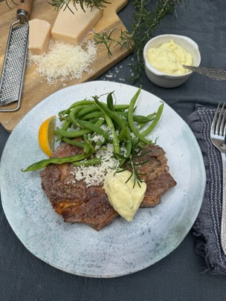
Kött
Entrecote med haricots verts och
bearnaisesås - 2 portioner
300 g entrecote
Salt och svartpeppar
1 tsk smör
200 g haricots verts
1 krm örtagårdskrydda
2 msk bearnaisesås
Skölj haricots verts och skär bort ändarna om det behövs. Koka upp vatten med lite salt i en kastrull och lägg i haricots verts. Låt koka i cirka 3-5 minuter. Lägg entrecote på en skärbräda och strö salt, peppar och örtagårdskrydda på båda sidorna av köttet. Hetta upp en stekpanna med smör och stek köttet på hög värme i cirka 2-3 minuter på varje sida. Lägg upp entrecoten på tallrikar och låt vila i någon minut. Servera köttet med haricots verts och bearnaisesås.
371 kcal

Slide 12
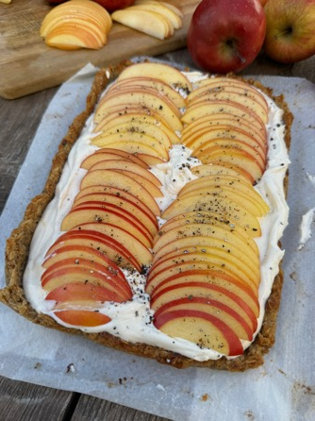
Dessert
Citronkaka med äpple och kardemumma
- 10 portioner
150 g smör
2 ¼ dl mandelmjöl
2 ¼ dl havregryn
2 tsk vaniljsocker
½ dl agavesirap
Fyllning
2 dl havregrädde
140 g naturell färskost
125 g lemoncurd
Zest från 1 citron
1 tsk kardemumma
Dekoration
2 äpplen
1 tsk mortlad kardemumma
Sätt ugnen på 200 grader. Klä botten av en springform med bakplåtspapper. (Ca 25 cm) Smält smöret. Tillsätt alla torra ingredienser. Rör ihop till en smulig deg. Tryck ut degen i springformen och tryck upp kanterna. Grädda i mitten av ugnen i 15 minuter. Låt svalna i kylskåpet i 10 minuter. Vispa havregrädde. Blanda ihop lemoncurd, färskost, citronzest och kardemumma. Ta ut botten ut kylen och bred ut fyllningen. Dekorera med skivat äpple och kardemumma.
265kcal
Frys in resterande portioner.

